Slide 1
독도는 우리땅
21511205 무역학과 주기윤

Slide 2
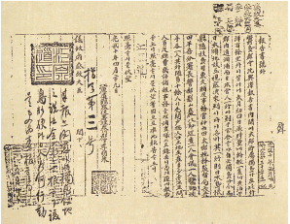
1905년 , 일본의 독도 편입
강원도 관찰사 서리가 참정대신에게 올린 울도군수 沈興澤의 보고서와 대한제국 참정대 신의 지령문(1906) 울도군수 심흥택은 이 보고서에서“본군 소속 獨島가”라고하여 독도가 자신이 통치하는 영토임을 밝혀 항의했고, 참정대신은“일본의 獨島領有의說은 전혀 근거가 없는 것”이라며 일본측 주장을 항의 비판하였다.

Slide 3
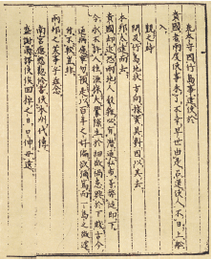
17C 말 일본정부, 독도와 울릉도를 한국 영토로 재확인
1696년 1월 일본측이 독도를 조선 영토로 인정하고, 일본인의 독도 출어를 금지하는 명령을 내렸음을 조선측에 알려온 전달서 일본이 1592~98년 임진왜란을 일으켰을 때, 왜군은 독도를 거쳐 울릉도에도 침략하여 주민을 학살하고 노략질하였다. 이에 주민피살을 막기 위해 조선 조정이 울릉도를 비워두는 공도(空島) 정책을 강행했다.

Slide 4
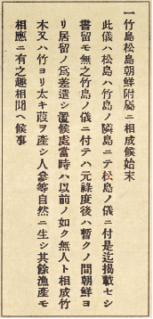
19C 일본 메이지 정부의 공문서, 독도와 울릉도를 한국영토로 확인
일본 외무성과 태정관이 1869년에 조사사항으로 지령한 <獨島松島朝鮮附屬二相成候始末>의 항목과, 그에 대한 일본 외무성 관리들의 復命내용 일본 외무성과 태정관이 지령한 이 조사항목은 1869~1870년에 일본 정부가 독도를 조선부속령으로 확인한 명백한 실증자료이다.( 《日本外交文書》수록) 일본에서 1868년 1월 도쿠가와 막부정권이 붕괴되고 새 메이지(明治)정부가 수립되자, 일본 새 정부의 태정관(총리대신)과 외무대신은 1869년 12월 외무성 고관들을 조선에 파견하여 14가지 항목에 대한 내탐 조사를 명령하였다.

Slide 5
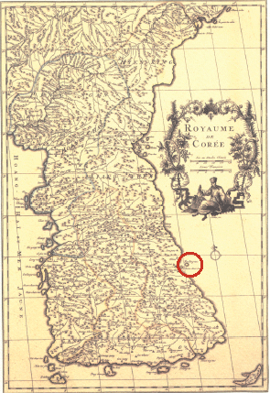
연합국, 1946년 1월 독도를 한국에 반환하는 군령 발표
연합국 최고사령부가 SCAPIN 제677호의 부속지도로 작성해서 韓國과 日本의 領土를 구 획한 지도 獨島를“TAKE”로 표시하면서 韓國領土로 부속시켰다. 일본이 1945년 8월 15일 연합국에 항복한 후, 연합국은 동경에 연합국 최고사령부를 설치하고 구일본제국이 이웃나라 영토를 침략하여 빼앗은 모든 영토들을 원주인에게 반환해주는 작업을 시작하였다.

Slide 6
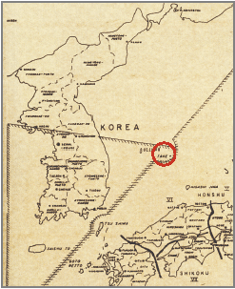
1950년 한국 전쟁이 일어나자 유엔군이 한국 영토를 영공에서 방위하기 위해 1950년 설정해서 현재까지 사용하고 있는『한국방공식별구역』(韓國防空識別區域: KADIZ) 유엔군의 KADIZ는‘독도’를 한국 영토로 확인하여 방위하고 있다. 미국 공군이 1948년 6월 30일 독도 부근에서 폭격 연습을 한 일이 있고, 그후 한국전쟁 기간에 미·일 합동위원회에 의해 독도가 미공군 연습기지로 선정되었다는 소문이 있었다.
유엔군, 독도를 한국 영토에 포함

Slide 7
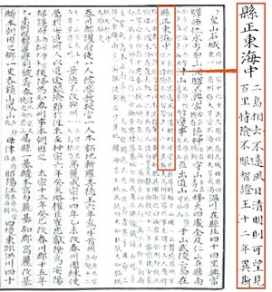
세종실록지리지
독도의 역사는 신라 때로 거슬러 간다. 삼국시대의 역사를 기록한 『삼국사기』(1145)를 보면 512년 신라 지증왕 때 이사부가 우산국을 정벌했다고 나온다. 우산국은 울릉도·독도를 포함한 그 주변 섬을 합쳐 부른 옛날 이름이고, 이때부터 우리나라의 영토였던 것이라고 할 수 있다. 고려시대 역사를 기록한 『세종실록지리지』(1454)에는 “우산과 무릉은 본래에 두 섬으로 서로 거리가 멀지 않아 바람이 불지 않고 날씨가 맑으면 바라볼 수 있었다”라고 쓰여 있다.

Slide 8
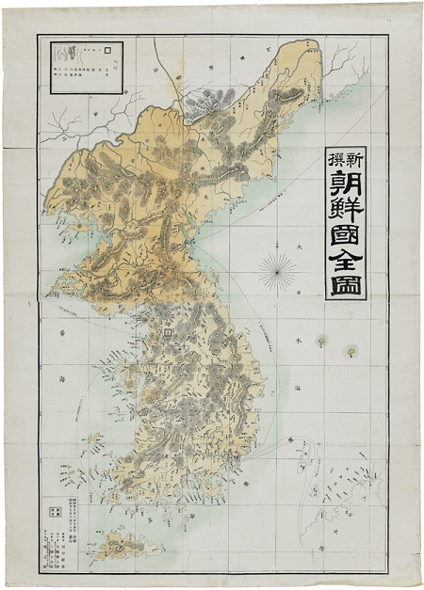
신찬조선국도
일본에서 만든 『신찬조선국전도(1894년)』에도 독도와 울릉도가 한반도와 같은 색인 노란색으로 그려져 있어요. 즉 일본이 ‘독도는 조선의 땅’이라고 인정하는 지도라고 할 수 있다. 그 밖에도 프랑스에서 만든 『조선왕국전도』, 일본에서 만든 『삼국접양지도』 등 독도가 일본의 땅이 아닌, 우리의 땅임을 나타내는 옛 지도와 자료가 많이 있어 역사적으로도 독도가 우리 땅임을 분명히 할 수 있다.

Slide 9
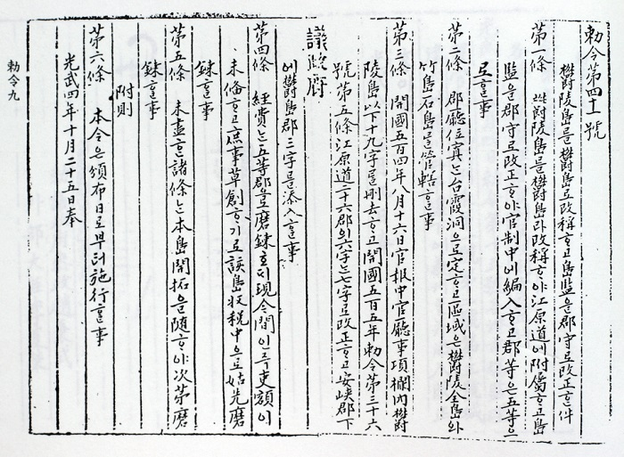
칙령 제 41호
일본이 러일 전쟁 중에 독도를 ‘다케시마’라고 부르며 시마네현 고시 제40호를 통해 독도를 자국 영토로 편입한다고 공표했다. 일본은 이를 국제사회가 인정하는 국제법적 근거라고 주장하고 있다. 하지만 당시 대한 제국 정부는 그에 맞서서 독도가 우리의 땅임을 다시 확실히 밝혔지만, 을사늑약으로 외교권을 빼앗긴 형편이라 이 문제를 바로잡기란 어려운 일이었다.

Slide 10
일본이 자신들의 땅이라고 주장하는 증거
(1),(2),(3),(4),(5)

Slide 11
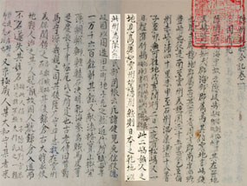

Slide 12
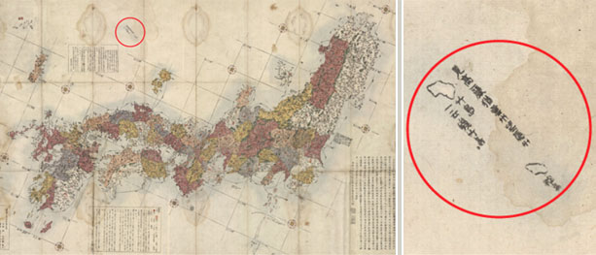

Slide 13
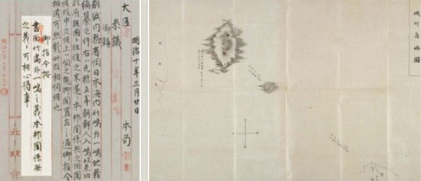

Slide 14
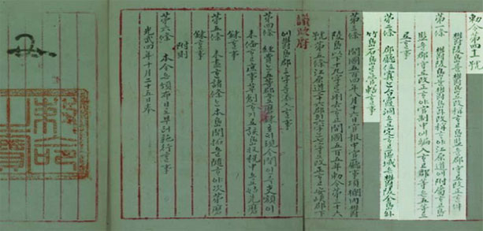

Slide 15
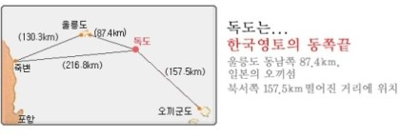
지리적 근거(1),(2),(3)

Slide 16
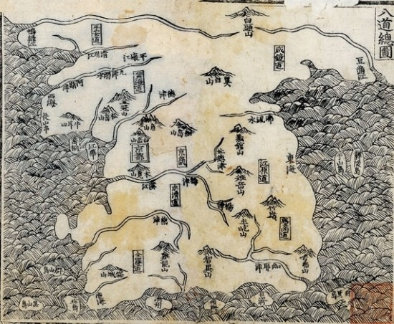

Slide 17
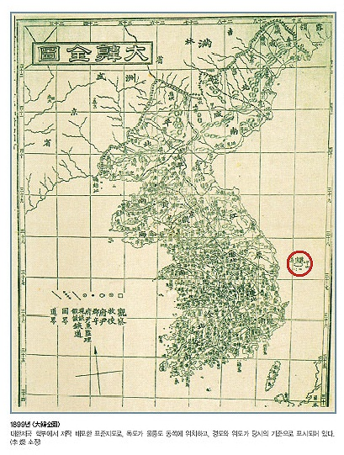

Slide 18
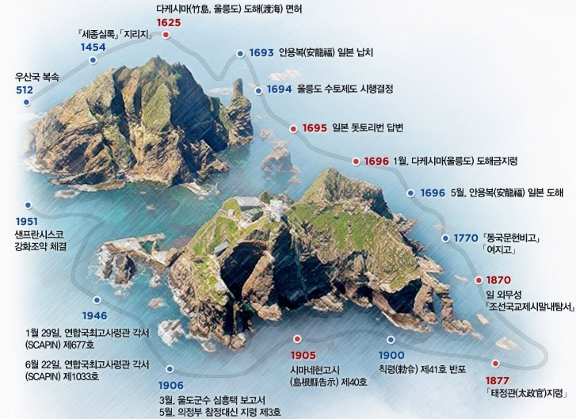

Slide 19
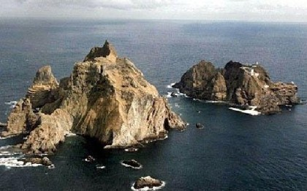
우리의 역사를 잘 공부해서 스스로 지킬수 있는 나라가 되기위해 노력하자!

Slide 20
감사합니다

